Slide 1
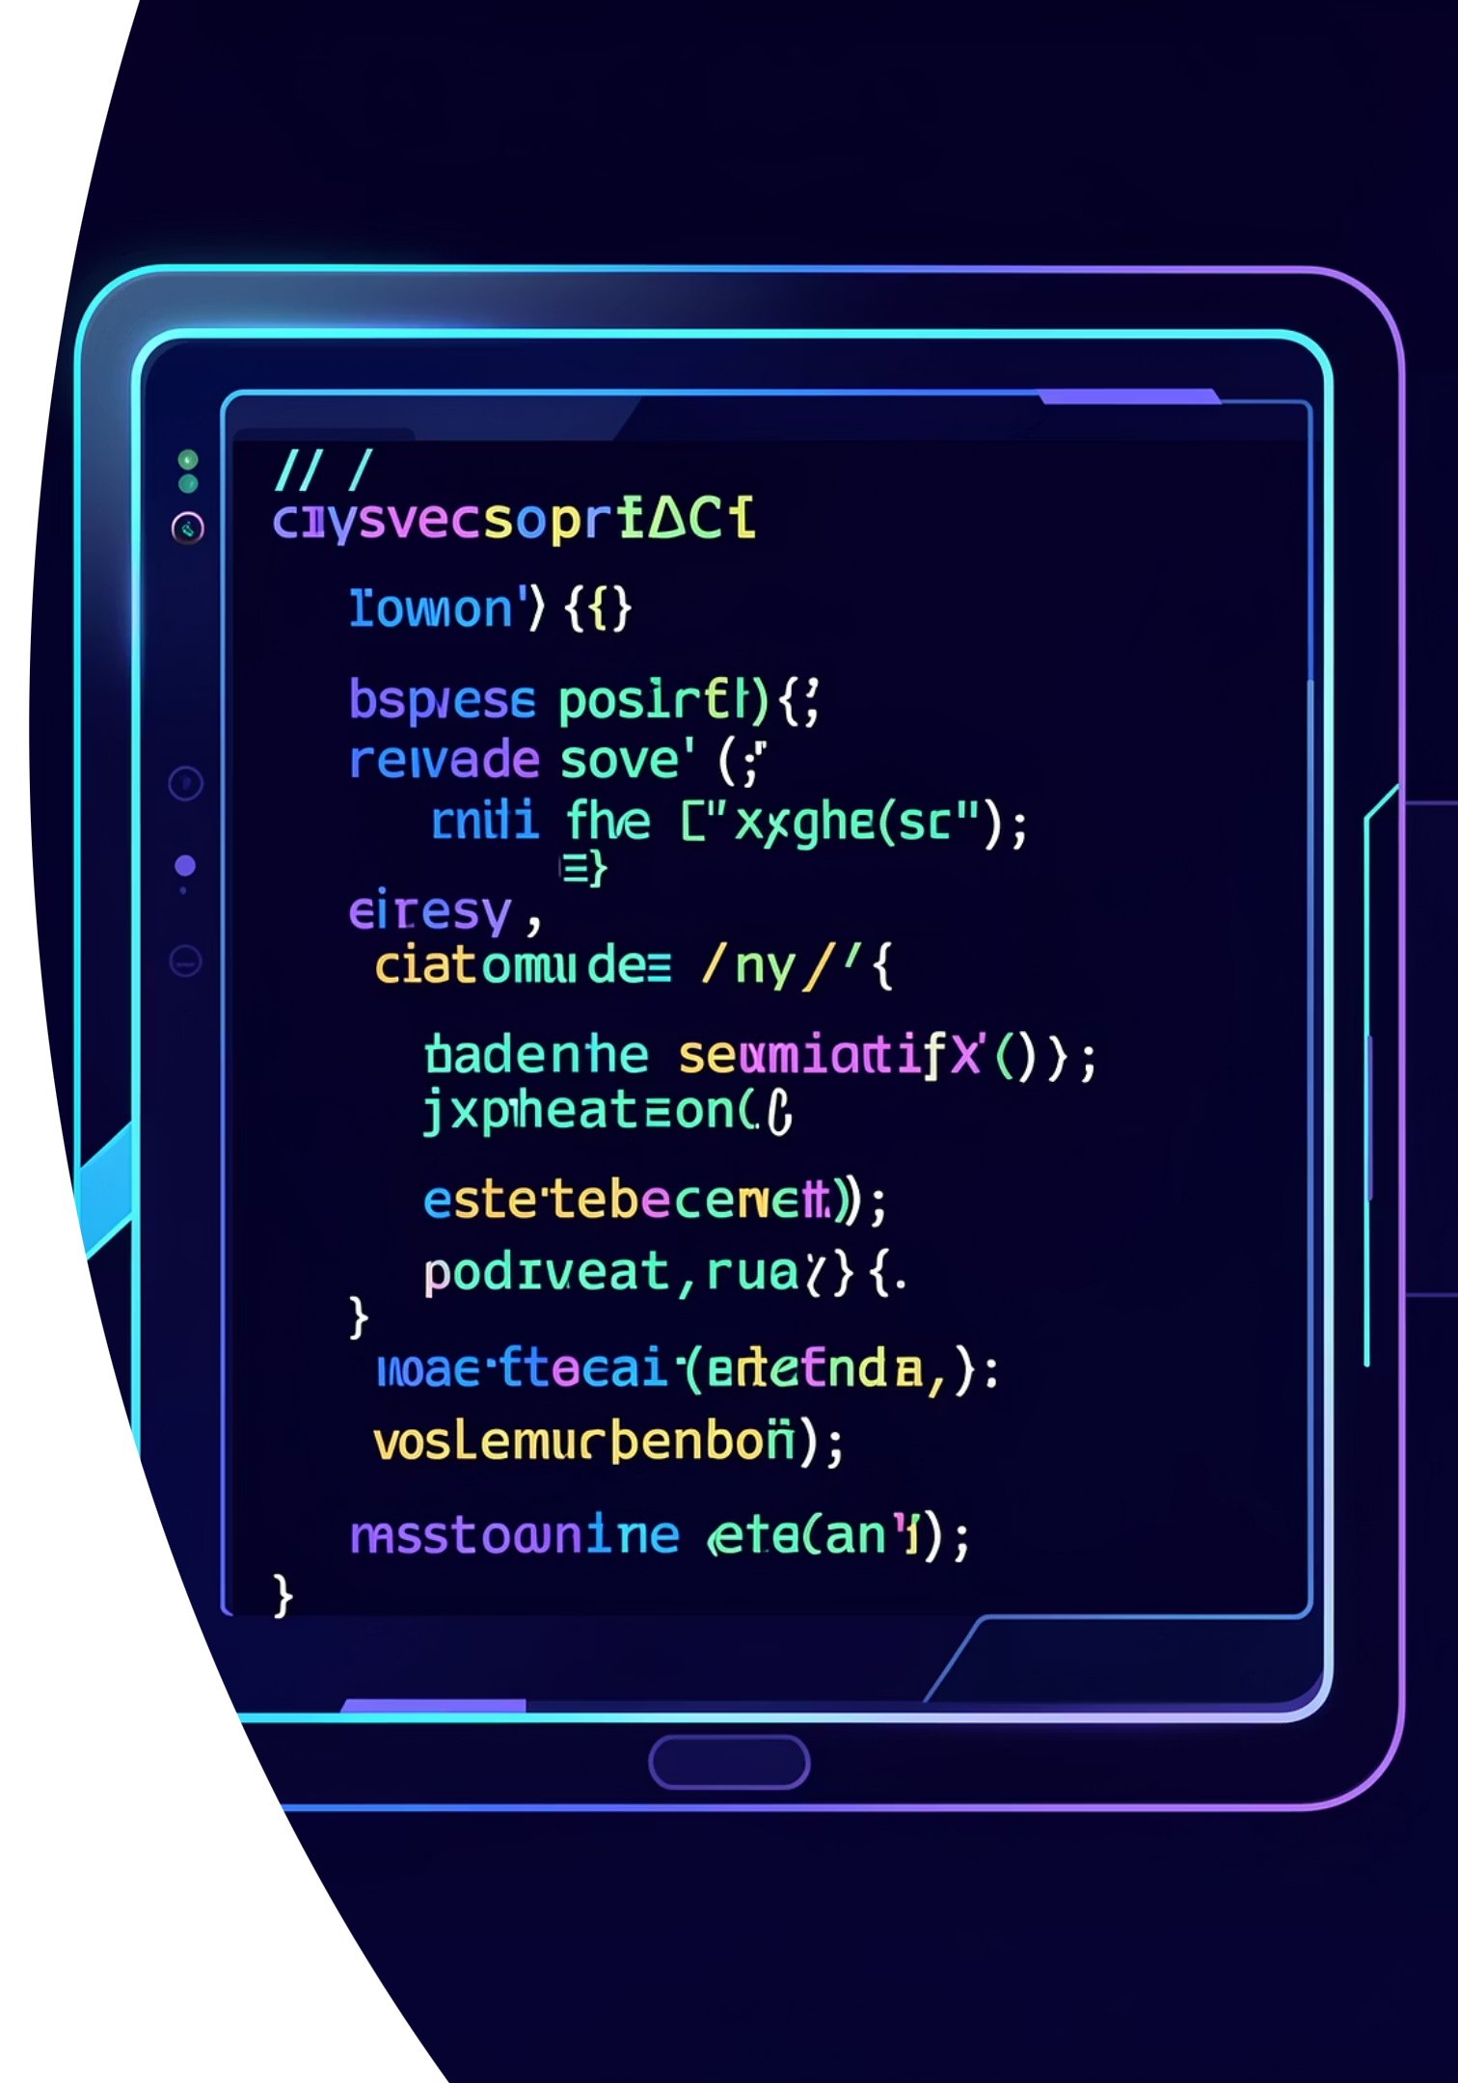
JavaScript: El Motor de la Web Dinámica
Aprende a crear experiencias web interactivas y dinámicas con el lenguaje de programación más popular del mundo.

Slide 2
¿Qué es JavaScript?
JavaScript es un lenguaje de programación interpretado que se ejecuta en tiempo real en el navegador del usuario. A diferencia de otros lenguajes compilados, JavaScript permite modificar el contenido de una página web de forma dinámica sin necesidad de recargarla.
Características clave
Lenguaje interpretado en tiempo real
Ejecución en el cliente (navegador)
Tipo dinámico y flexible
Compatible con todos los navegadores modernos
Su papel principal es añadir interactividad y lógica a las páginas web, transformándolas de documentos estáticos en aplicaciones funcionales completas.

Slide 3





El Triángulo del Desarrollo Web
HTML
CSS
Estructura y contenido del documento
Estilos, diseño y aspecto visual
JavaScript
Lógica, interactividad y comportamiento
JavaScript es el elemento dinámico que une HTML (estructura) y CSS (estilos) para crear experiencias web completas. Permite responder a las acciones del usuario, modificar el DOM en tiempo real y comunicarse con servidores de forma asíncrona.

Slide 4
La Historia de JavaScript
1995
2009
Netscape crea Mocha (luego LiveScript), renombrado JavaScript para aprovechar popularidad de Java
Node.js permite ejecutar JavaScript fuera del navegador, en servidores
1
2
3
4
1997
2015+
ECMAScript 1 se estandariza para garantizar compatibilidad entre navegadores diferentes
ECMAScript 6+ introduce modernas características: clases, módulos, promesas y sintaxis avanzada

Slide 5
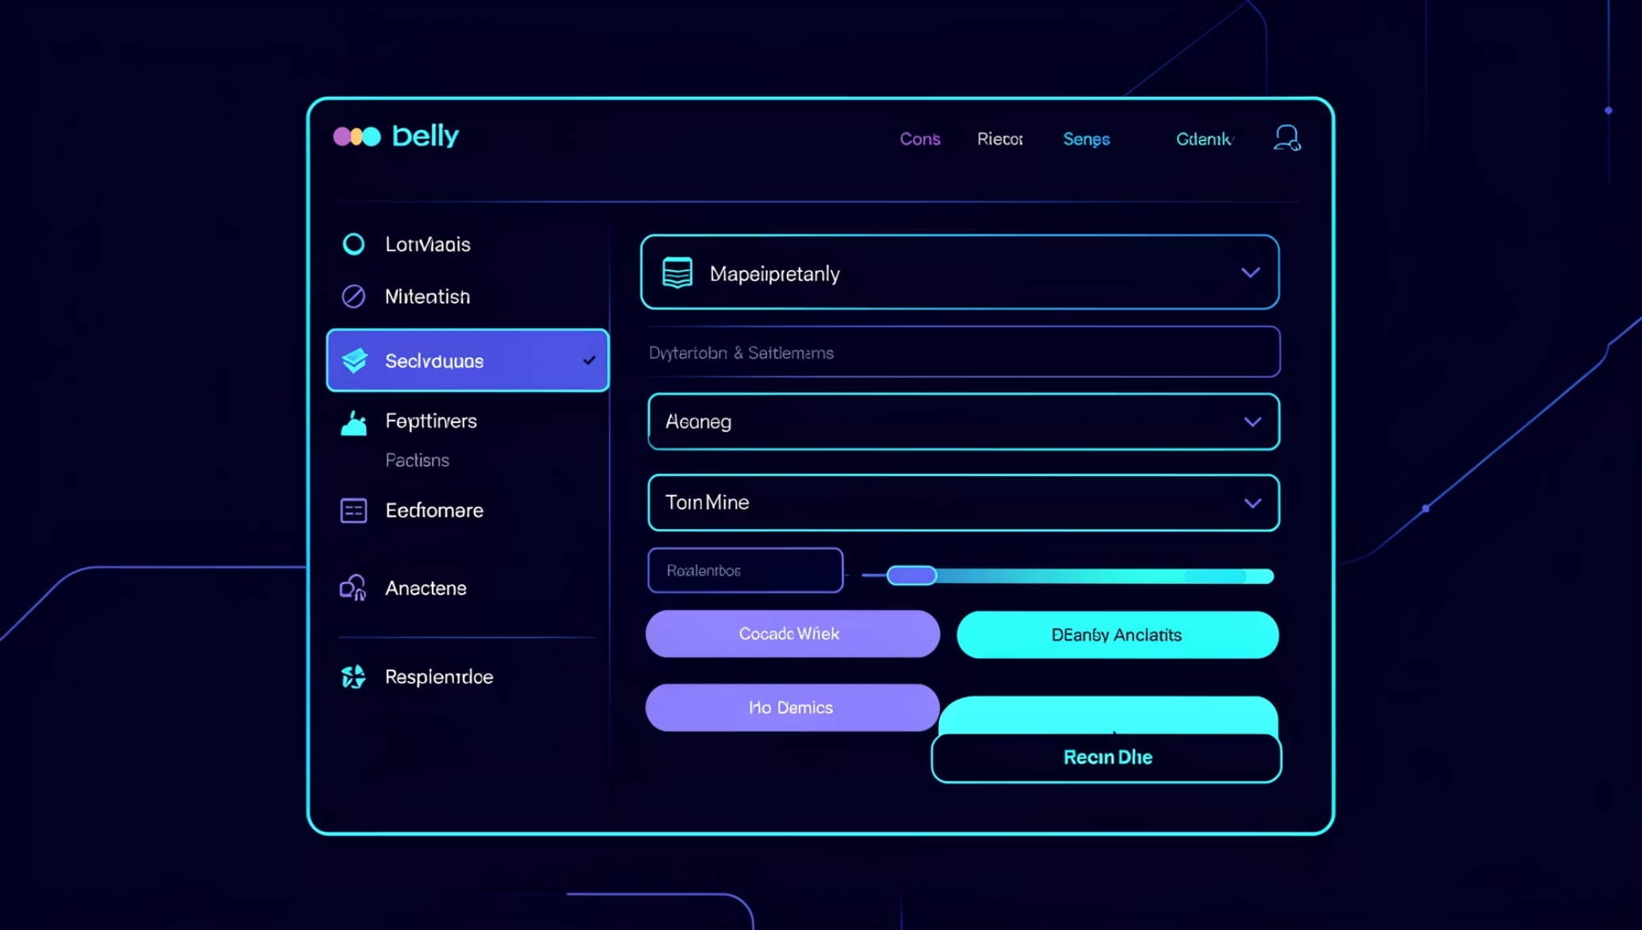
¿Para Qué Sirve JavaScript en la Práctica?
Casos de uso cotidiano
Validación de formularios en tiempo real
Menús desplegables y navegación dinámica
Carruseles de imágenes y sliders
Contadores y relojes actualizados automáticamente
Carga de contenido sin recargar la página
API de geolocalización y cámara
Comercio electrónico
Redes sociales
Streaming multimedia
Actualización del carrito de compras sin recargar página
Feed infinito, notificaciones instantáneas y mensajes en vivo
Controles de reproducción y gestión de contenido

Slide 6

Fundamentos: Variables y Tipos de Datos
1
2
3
Declaración de variables
Tipos de datos principales
Operadores básicos
JavaScript ofrece tres formas: var (función), let (bloque) y const (constante, bloque)
String, Number, Boolean, Null, Undefined, Symbol y Object. JavaScript es dinámico: el tipo se determina en ejecución
Aritméticos (+, -, *, /), asignación (=), comparación (==, ===, !=, >, <) y lógicos (&&, ||, !)
let mensaje = "Bienvenido";
const PI = 3.1416;
var usuario = "desarrollador";
let suma = 5 + 3;
let mayor = (edad > 18);
let valido = (nombre && edad);
let nombre = "JavaScript";
let edad = 28;
let activo = true;
let datos = null;

Slide 7
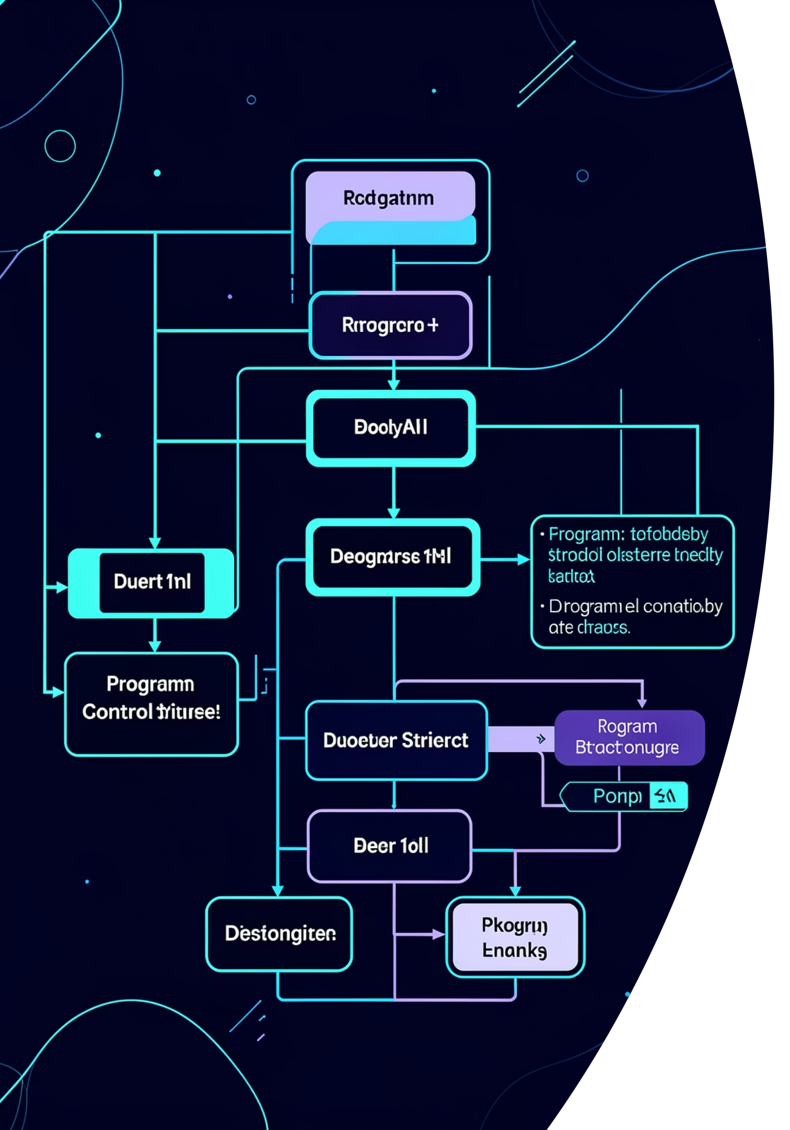
Estructuras de Control
Condicionales
Bucles
Controlan la ejecución basándose en condiciones lógicas
Repiten bloques de código múltiples veces
if (edad >= 18) {
console.log("Mayor de edad");
} else {
console.log("Menor de edad");
}
switch(dia) {
case "lunes":
console.log("Día laborable");
break;
default:
console.log("Fin de semana");
}
for (let i = 0; i < 5; i++) {
console.log("Iteración: " + i);
}
while (activo) {
console.log("Ejecutando...");
activo = false;
}
let numeros = [1, 2, 3];
numeros.forEach(num => {
console.log(num * 2);
});

Slide 8
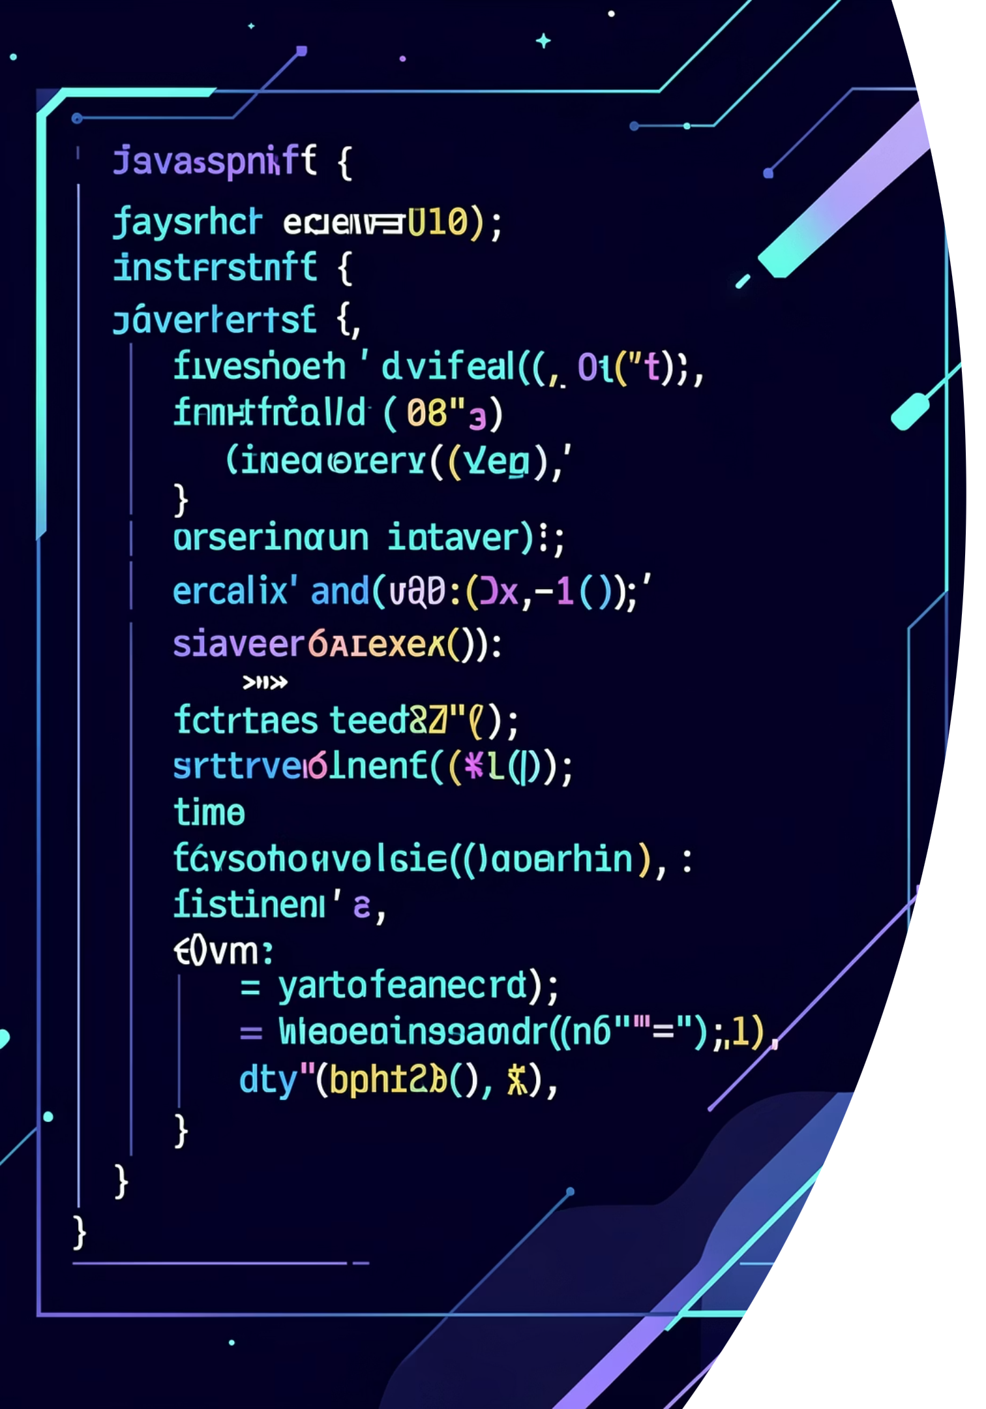



Manipulación del DOM y Eventos
Acceso al DOM
JavaScript puede seleccionar elementos HTML usando métodos como getElementById, querySelector o getElementsByClassName
Escucha de eventos
Se registran "listeners" para responder a acciones del usuario: click, submit, change, keypress, scroll y muchos más tipos de eventos
Modificación dinámica
Se altera el contenido, estilos o estructura del documento en tiempo real sin recargar la página, creando experiencias fluidas

Slide 9
Ejemplo Práctico: Contador Interactivo
HTML + JavaScript integrados
¿Cómo funciona?
Vamos a crear un contador simple que responda a clics de botones:
Inicializamos variable contador en 0
Función incrementar() suma 1 al contador
Función restar() resta 1 al contador
Método getElementById actualiza el contenido del DOM
textContent modifica el texto mostrado
<html>
<body>
<h2>Contador: <span id="contador">0</span></h2>
<button onclick="incrementar()"</span>>
Sumar
</button>
<button onclick="restar()"</span>>
Restar
</button>
<script>
let contador = 0;
function incrementar() {
contador++;
document.getElementById("contador").textContent = contador;
}
function restar() {
contador--;
document.getElementById("contador").textContent = contador;
}
</script>
</body>
</html>

Slide 10
Buenas Prácticas y Errores Comunes
✨ Mejores prácticas
⚠️ Errores típicos
Usar let y const en lugar de var
Declarar variables con su alcance correcto (block scope)
Usar === para comparaciones estrictas
Separar lógica en funciones reutilizables
Añadir comentarios claros en código complejo
Usar console.log() para depuración
Hoisting no deseado: declarar variables con var en lugar de let/const
Comparación floja: usar == en lugar de ===
Sin declaración: crear variables globales implícitas
Redefinición: intentar reasignar a variables const
Sin punto y coma: omitirlos puede causar problemas
Undefined: intentar acceder a propiedades de valores no definidos
Recuerda: La práctica constante y la lectura de documentación son esenciales para dominar JavaScript. Prueba tu código frecuentemente en diferentes navegadores y usa herramientas de desarrollo.

